Slide 1
TALLER DE TÉCNICAS DE PNL APLICADAS AL APRENDIZAJE
PRESENTADO POR:
Dra. Elvira Ivone González Jaimes

Slide 2
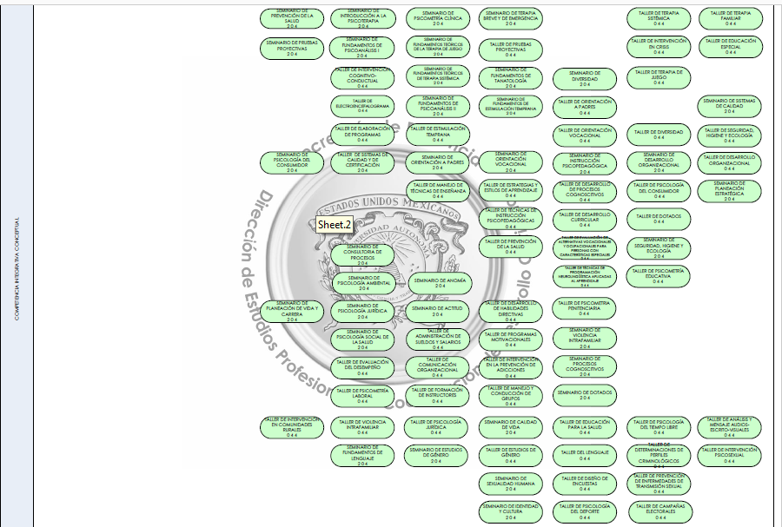
MAPA CURRICULAR
UNIDAD ACADÉMICA

Slide 3
Objetivos generales
Que el estudiante conozca, entienda y asimile las novedosas técnicas que ofrece la programación neurolingüistica, en el proceso de enseñanza-aprendizaje para tener elementos que le faciliten su propio aprendizaje y los pueda comunicar de una forma asertiva a la comunidad donde se desarrollle.

Slide 4
Índice
UNIDADES | DIAPOSITIVAS
I Conceptualización de PNL y el aprendizaje | 5
II Mapas mentales | 19
III La comunicación | 29
IV Técnicas de Aprendizaje Acelerado | 68

Slide 5
UNIDAD I
CONCEPTUALIZACIÓN DE PNL Y EL APRENDIZAJE
Los alumnos podrán entender los conceptos básicos e integrarse a su propio conocimiento para después extenderlo a la comunidad.

Slide 6
Programación Neurolingüística para Alumnos
A. Paradigmas de la Programación Neurolingüística.
B. La gente posee los recursos que necesita.
C. Nuestros mayores recursos son los recursos humanos.
D. No hay éxito duradero sin una estrategia personal.

Slide 7
A.- Paradigmas de la
Programación Neurolingüística
I.- Alto Desempeño escolar
II.- Introducción a la Programación Neurolingüística.
III.- Presuposiciones Básicas de la Programación Neurolingüística

Slide 8
Alto Desempeño ESCOLAR:
Es la clave del éxito y del logro de los objetivos.
Optimiza los beneficios que ofrece el sistema.
Implica una cultura basada en la productividad y la valoración de los recursos humanos.

Slide 9
Estrategias para el Alto Desempeño:
El nivel individual.
El nivel de equipo.
El nivel de escuela.

Slide 10
I.- Introducción a la Programación Neurolingüística

Slide 11
Programación Neurolingüística
Un modelo del proceso de percepción, representación y comunicación de la realidad.
Un metamodelo.
Un puente entre un comportamiento estándar y un comportamiento de alto desempeño.

Slide 12
¿Qué es la Programación Neurolingüística?
Programación Neurolingüística es:
un modelo cibernético
que relaciona conductas observables
con procesos neurofisiológicos
para comprender las estrategias que gobiernan nuestras conductas.

Slide 13
Programación Neurolingüística
“Neuro” toda conducta tiene su origen en el proceso neurológico de la percepción.
“Lingüística” usamos el lenguaje para ordenar nuestros pensamientos y para comunicarnos con otros.
“Programación” se refiere a los procesos con que decidimos organizar nuestras ideas y acciones para producir resultados.

Slide 14
La PNL descubre que:
Lo que parece mágico e inexplicable generalmente tiene una estructura profunda que cuando se clarifica puede ser entendida, comunicada y puesta en práctica por quien lo desee.

Slide 15
Orígenes de la P.N.L.
Se desarrolló a principios de los 70s.
Creadores: John Grinder y Richard Bandler.
Surgió de modelar las estrategias de personas eficaces.

Slide 16
Orígenes de la P.N.L.
Surge por el interés de hacer explícitos los modelos humanos de excelencia.
La PNL es una simbolización de la relación del
Cerebro
Lenguaje
Cuerpo

Slide 17
Presuposiciones Básicas de la Programación Neurolingüística

Slide 18
Paradigma:
“Una creencia que gobierna la forma en que percibimos la realidad y la manera en que actuamos en ella.”

Slide 19
Unidad II.
MAPAS MENTALES
El alumno desarrollará la habilidad en el trabajo con la técnica de los mapas mentales como técnica específica para la integración de conocimiento utilizados principalmente en al área escolar, pero sin dejar de lado que esta técnica puede usarse en otros ámbitos.

Slide 20
1.- El Mapa no es el Territorio

Slide 21
1.- El Mapa no es el Territorio.
Conclusiones:
La gente responde al mapa, no a la realidad.
Cada ser humano posee su propio mapa.
No hay mapas mejores ni más reales.
El significado de tu comunicación es la respuesta que obtienes.
La gente posee los recursos que necesita en forma actual o potencial.

Slide 22
Mapa mental
Un mapa mental es un diagrama usado para representar las palabras, ideas, tareas y dibujos u otros conceptos ligados y dispuestos radialmente alrededor de una palabra clave o de una idea central.

Slide 23
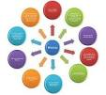
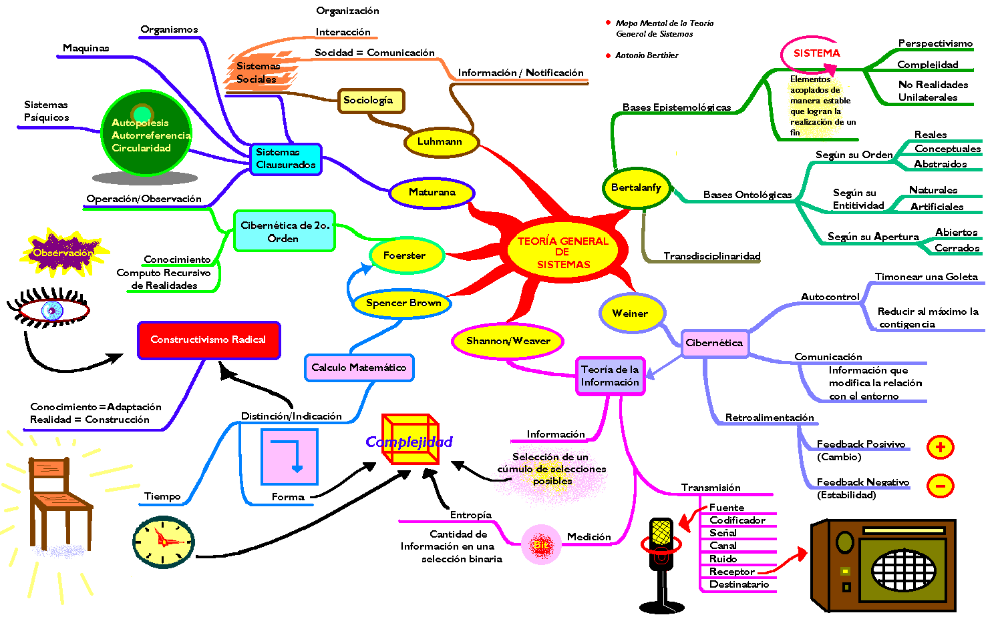
Ejemplos

Slide 24
2.- La Vida y la Mente son Procesos Sistémicos.

Slide 25
Sistema:
Características:
Sus partes están interconectadas y funcionan como un todo.
Añadir o eliminar elementos altera el comportamiento del sistema.
La disposición de sus partes es fundamental.
Su funcionamiento depende de la estructura global que conforman sus partes.
Definición:
“Una entidad cuya existencia y funciones se mantienen como un todo por la interacción de sus partes.”

Slide 26
Cualidades de un Sistema.
a.- Forma parte de un sistema mayor y formado por subsistemas.
b.- Propiedades emergentes.
c.- Sólo se comprender al sistema si se le ve como un todo.
d.- Complejidad de detalle y complejidad dinámica
e.- Cada parte influye en el sistema entero.
f.- Siempre que cambiamos algún elemento, hay efectos secundarios.
g.- Los sistemas resisten los cambios. Efecto palanca.
h.- Efecto apéndice.
i.- La parte del sistema que se colapsa durante una crisis es casi siempre ajena a las causas del problema.
EJEMPLO SISTEMA GALACTICO

Slide 27
Pensamiento Sistémico.
Tareas a realizar:
a.- Prestar atención a las relaciones que se promueven entre las personas.
b.- Recordar que cada persona funcionará tan bien como se lo permita el sistema en el que se encuentra.
c.- Observar al sistema periódicamente desde una posición ajena al mismo para evaluar su buen funcionamiento.
d.- No olvidar que las soluciones evidentes no son necesariamente las soluciones adecuadas.

Slide 28
2.- La Vida y La Mente son
Procesos Sistémicos:
Conclusiones:
Todo acontecimiento que ocurra en el sistema debe ser considerado como una información valiosa.
Cualquier respuesta, experiencia o conducta adquiere su significado en función del sistema.
Solo hay retroalimentación, no error.

Slide 29
Unidad III
LA COMUNICACIÓN
El alumno mejorará la comunicación no verbal y como liderar una relación.
Por lo que entenderá las leyes de la comunicación y sus relaciones con la PNL

Slide 30
COMUNICACIÓN y PNL
Es la forma de comunicarse ,a través del lenguaje, del habla propiamente en PNL son aquéllas palabras preferidas de base sensorial, que utiliza nuestro interlocutor debemos aprender a identificarlas y integrarlas

Slide 31
Comunicación asociadas a los sentidos
El aspecto verbal, es decir la manera de hablar del visual será muy rápida
El aspecto verbal del cenestésico
El aspecto verbal del auditivo

Slide 32
3.- La Ley de la Variedad Requerida
. La Ley de la Variedad Requerida

Slide 33
3.- La Ley de la Variedad Requerida.
Flexibilidad:
Las relaciones humanas son complejas e impredecibles.
Las interacciones forman ciclos de afectación mutua.
La flexibilidad permite ajustar cambios hasta obtener el resultado deseado.
A mayor número de opciones, mayor posibilidad de éxito.

Slide 34
3.- La Ley de la Variedad Requerida
Conclusiones:
A mayor flexibilidad, mayor control.
Los mapas más flexibles son los mapas más sabios.
Toda conducta es útil en algún contexto.

Slide 35
B.- La gente posee los recursos que necesita.
I.- Niveles de Cambio para el Alto Desempeño.
II.- Objetivos Personales y Grupales.

Slide 36
Niveles de Cambio para el Alto Desempeño
Conectarse con los sentidos específicos para obtener mejor rendimiento

Slide 37
En ésta oración hay tres errrores.

Slide 38
“Todos los cretenses son mentirosos.”
Epiménides de Creta.

Slide 39
Niveles Neurológicos:
1. Espiritual o trascendente.
2. Identidad.
3. Creencias y Valores.
4. Capacidades.
5. Conductas.
6. Contextos.

Slide 40
Niveles Neurológicos:
1.Trascendente. Visión y propósito.
2. Identidad. Misión.
3. Creencias y valores. Motivación.
4. Capacidades. Mapas y estrategias mentales.
5. Conductas. Acciones y reacciones.
6. Contexto. Restricciones y oportunidades.

Slide 41
Las Creencias….
Son generalizaciones acerca de:
  el mundo
  los demás
  uno mismo

Slide 42
Las Creencias….
Son irracionales.
Se sustentan en el afecto, no en la razón.

Slide 43
Las Creencias….
Influyen en las conductas y capacidades propias y de otros.

Slide 44
Las Creencias….
Lentes con los cuales le damos sentido a la realidad

Slide 45
Las Creencias….
Determinan a la realidad.
La realidad no determina a las creencias

Slide 46
Las Creencias….
No cambian como cambia nuestro pensamiento.

Slide 47
Tipos de Creencias:
a.- Creencias de causas.
b.- Creencias de significados.
c.- Creencias de límites.
    Creencias de posibilidad.
    Creencias de capacidad.
    Creencias de merecimiento.
d.- Valores.

Slide 48
Identidad:
¿Cuál es nuestra cultura organizacional?
¿Es una cultura de alto desempeño?
¿Qué tipos de sentimientos existen en las personas?
¿Nos perciben como organización de alto desempeño?

Slide 49
Creencias y Valores:
Qué es lo importante del alto desempeño?
¿Qué tanto lo valoramos?
¿Cómo lo recompensamos?
¿Cómo tratamos a quienes lo presentan?
¿Somos personas de alto desempeño?
¿Podemos serlo?
¿Cuáles son los principios de nuestro funcionamiento interno?
¿Qué creemos de nuestro personal y de nuestros clientes?
¿Cuáles son nuestras reglas? ¿Son muchas?
¿Son explícitas?

Slide 50
Capacidades:
¿Qué capacidades necesitamos?
¿Entrenamos a nuestra gente?
¿Cómo formamos equipos?
¿Premiamos el alto desempeño?
¿Nuestros procesos y procedimientos apoyan el alto desempeño?
¿Tenemos buenos sistemas de comunicación?

Slide 51
Conducta:
¿Cómo se confirma el alto desempeño?
¿Qué debería esta haciendo la gente diariamente?
¿Cómo hacer procedimientos que promuevan estabilidad e innovación?

Slide 52
Contexto:
¿Ayuda nuestro ambiente a lograr un alto desempeño?
¿Nuestros alumnos tienen las condiciones físicas adecuadas de trabajo?
¿Con que tecnología contamos?
¿Qué piensan creemos que piensa nuestros familiares y compañero?

Slide 53
Niveles de Cambio:
ROL
1.- Despertador
2.- Patrocinador
3.- Mentor
4.- Maestro
5.- Entrenador
6.- Guía de Turistas
NIVEL
1. Espiritual o trascendente.
2. Identidad.
3. Creencias y Valores.
4. Capacidades.
5. Conductas.
6. Contextos.

Slide 54
II.- Objetivos Personales y Grupales

Slide 55
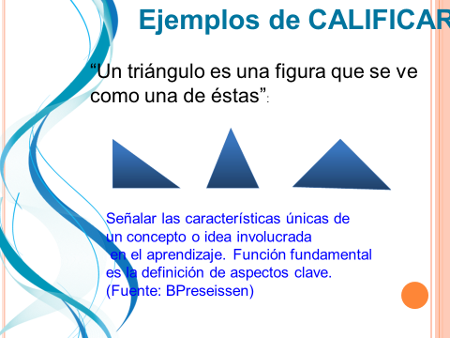
“S.C.O.R.E.”
Modelo de Diagnóstico

Slide 56
“S.C.O.R.E.”
Modelo de Diagnóstico

Slide 57
“S.C.O.R.E.”
Modelo de Diagnóstico

Slide 58
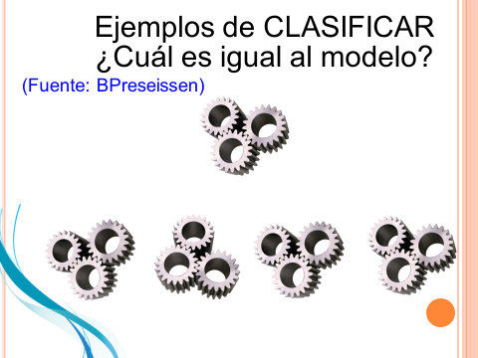
“S.C.O.R.E.”
Modelo de Diagnóstico

Slide 59
“S.C.O.R.E.”
Modelo de Diagnóstico

Slide 60
Encuadre de problemas y resultados
Encuadre del problema:
¿Cuál es el problema?
¿Desde cuándo existe este problema?
¿Cómo se inició?
¿Quién es el responsable de que exista este problema?
¿Cuál ha sido la peor experiencia debido a este problema?
¿Cómo te sientes en relación a que exista este problema?

Slide 61
Encuadre de problemas y resultados
Encuadre de resultados:
¿Qué es lo que deseas?
¿Cómo sabrás que lo has logrado?
¿En qué situación lo deseas?
¿Ante quién?
¿Cuándo?
¿Dónde?
¿Con qué recursos cuentas para lograrlo?

Slide 62
Criterios para una Buena
Especificación de Objetivos
a.- Descrito en términos positivos.
b.- Meta-objetivo enunciado.
c.- Descrito en términos personales.
d.- Representado en una imagen interna completa y rica.
e.- Con evidencia sensorial de logro.
f.- Con acciones especificadas encaminadas al logro.
g- Con verificación de las implicaciones ecológicas.
h.- Con especificación de cualquier problema o interferencia.

Slide 63
Análisis de un Objetivo
I. Mientras
+ hago X
+ me acerco al objetivo
II. Mientras
- hago X
+ me acerco al objetivo
III. Mientras
+ hago X
- me acerco al objetivo
IV. Mientras
- hago X
- me acerco al objetivo

Slide 64
Chequeos Ecológicos:
Previenen las consecuencias que el logro de un objetivo traerá consigo.
Si existe una objeción ecológica es posible:
a.- Abandonar el objetivo.
b.- Continuar con el objetivo, siendo consciente de las posibles consecuencias.
c.- Modificar el objetivo superando los posibles inconvenientes.
d.- Incorporar recursos al sistema.

Slide 65
Chequeos Ecológicos Continuos.
1.- Incongruencias.
2.- Anticipación del facilitador a posibles problemas.
3.- Omisiones.

Slide 66
Chequeos ecológicos específicos.
1.- Pregunta directa.
2.- Objeciones en el pasado.
3.- Generalizaciones.
4.- Juego de polaridades.
5.- Cambio de índice referencial.
6.- Observación de otro.
7.- Igualación a futuro.
8.- Encuadre "como si”
9.- Ensayo conductual.

Slide 67
C.- No hay éxito duradero sin una estrategia personal
I.- Generación de Estados de Alto Desempeño
II.- Estrategias de Aprendizaje
III.- De la Visión a la Acción

Slide 68
Unidad IV
TÉCNICAS DE APRENDIZAJE ACELERADO
El alumno incorporará a su proceso natural de enseñanza- aprendizaje las técnicas de aprendizaje acelerado.

Slide 69
Estados fisiológicos:
Formado por los pensamientos, emociones, posturas, movimientos, gestos, ademanes, ritmo respiratorio y sensaciones propioceptivas.
Cuerpo y mente totalmente intercomunicados.
Influyen poderosamente en nuestra conducta.
El control de los estados fisiológicos es el camino al poder personal.
Claves para influir el estado fisiológico:
1. Las representaciones o imágenes internas.
2. El diálogo interno.
3. La postura, el ritmo respiratorio y el movimiento en general.

Slide 70
Asociación y Disociación.
Perspectivas para experimentar o recordar una experiencia:
Disociación.- observar todo lo sucedido como si fuéramos un espectador de esa escena.
Asociación.- revivir lo que sucedía en aquel momento como si estuviéramos totalmente involucrados en la experiencia

Slide 71
Asociación y Disociación.
Características:
Ambos estados son útiles.
La asociación permite revivir el estado con mayor fuerza emocional
La disociación permite observar la situación más objetivamente.

Slide 72
Técnica de los seis segundos:
1.- Sonreír con los ojos. (siempre y cuando sonreír sea adecuado)
2.- Declaración positiva interna.
3.- Respiración profunda. Como si tuvieras unos orificios en las plantas de los pies y respiraras desde ahí y llenaras tus pulmones.
4.- Relajar la mandíbula, lengua y hombros mientras se exhala.
5.-Imaginar la situación externa en que se desea mantener este estado de tranquilidad y relajación.

Slide 73
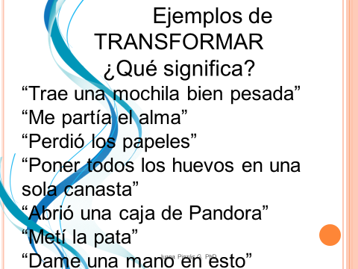
Anclajes
Definición: Un anclaje es un estímulo relacionado a un estado emocional cuya presencia evoca dicho estado .
Inducir es el proceso por el cual logramos tener acceso a un estado fisiológico en particular.
Generación de anclajes:
  por repetición
  por intensidad

Slide 74
Anclaje de un estado de recursos:
1.- Identifica una situación en que necesites más recursos.
2.- Identifica el recurso .
3.- Verifica si el recurso es apropiado.
4.- Encuentra una ocasión en que hayas tenido ese recurso.
5.- Selecciona los anclajes que vas a utilizar.
6.- Calibra la experiencia de recursos.
7.- Genera un estado separador.
8.- Vuelve a evocar el estado de recursos y conecta los anclajes.
9.- Genera un estado separador.
10.- Prueba tu anclaje.
11.- Ajuste a futuro.

Slide 75
Desplome de un estado disfuncional
1.- Identifica un estado fisiológico inadecuado que te impida lograr tus objetivos.
2.- Define el estado fisiológico que resultaría adecuado .
3.- Verifica si ese estado fisiológico es apropiado.
4.- Encuentra una ocasión en que hayas tenido ese estado fisiológico.
5.- Revive la experiencia disfuncional, pero solamente experimenta los estímulos externos que le son propios. Cuando alcances la experiencia, ánclala con el anclaje no. 1.
6.- Genera un estado separador.
7.- Prueba tu anclaje.
8.- Genera un estado separador.

Slide 76
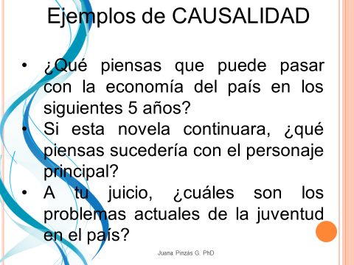
Desplome de un estado disfuncional
9.- Revive la experiencia propia del estado de recursos, pero solamente experimenta aquello que te sucede internamente. Cuando alcances la experiencia, ánclala con el anclaje no. 2.
10.- Genera un estado separador.
11.- Prueba tu anclaje.
12.- Colapsa los anclajes.
13.- Prueba tu trabajo .

Slide 77
METAPROGRAMAS
Los seres humanos tenemos una percepción subjetiva de la realidad, nos movemos en ella a través de mapas que construimos de la realidad y no en la realidad misma.
Los Metaprogramas determinan cómo observamos el mundo. Cómo distorsionamos, eliminamos y generalizamos la información sensorial y cómo y qué accesamos de nuestros recuerdos.
Los Metaprogramas son el principal filtro inconciente de nuestra percepción.
Un programa es un proceso cognitivo que guía las acciones de una persona con el fin de alcanzar su objetivo.
Un metaprograma es un programa que opera sobre otros programas y determinan ciertas características de cómo la persona piensa y por lo tanto cómo actúa en el mundo.
Aunque los metaprogramas son patrones mentales razonablemente estables en las personas, estos evolucionan y cambian a lo largo del tiempo y además son situacionales, esto es, cambian según el contexto.
41

Slide 78
TIPOS BÁSICOS DE METAPROGRAMAS
METAPROGRAMAS DE MOTIVACIÓN.
METAPROGRAMAS DE TOMA DE DECISIONES.
METAPROGRAMAS DE MANEJO DE INFORMACIÓN Y TIPO DE TAREA Y AMBIENTE.
42

Slide 79
METAPROGRAMAS DE MOTIVACIÓN.
Proactivo/Reactivo
Moverse hacia (afrontar)/Alejarse de (eludir)
Interno/Externo
Procedimientos/Opciones
Iguala/Desiguala
43

Slide 80
PROACTIVO-REACTIVO
Nivel de motivación
Las personas proactivas inician la acción:
  Actúan.
  Autoiniciadores.
  Juzgan rápidamente.
Las personas reactivas esperan a que otros inicien la acción y a que las cosas sucedan. Les toma tiempo analizar y comprender de forma rápida:
  Esperan a los demás.
  Entienden la situación antes de actuar.
  Analizan.
  Responden a los demás.
  Pueden bloquear por exceso de análisis.
  Las posibilidades las dictan las circunstancias.
44

Slide 81
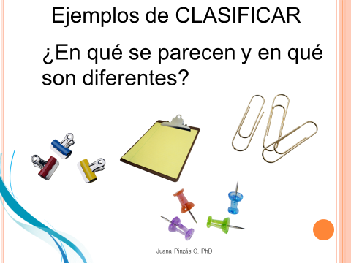
MOVERSE HACIA (AFRONTAR) /ALEJARSE DE
(ELUDIR)
Dirección de la motivación
Las personas “ afrontadoras” se centran en sus propios objetivos y las motiva acabar algo:
  Piensan en objetivos.
  Se mueven hacia lo que desean, hacia los objetivos.
  Se concentra en los objetivos.
  Tienden a la zanahoria, como motivación.
  Atraídos por las ventas.
45

Slide 82
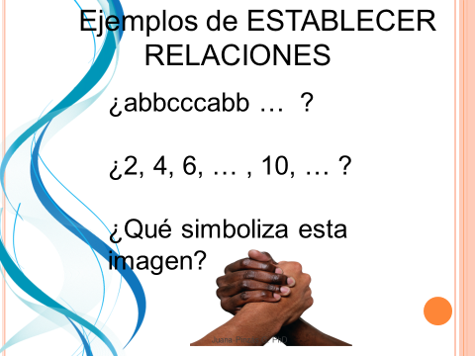
Las personas “eludidoras” se concentran más en los problemas que hay que evitar que en las metas que deben alcanzarse.
  Evitan pérdidas.
  Detectan las dificultades.
  Resuelven por anticipado.
  Se alejan de lo que quieren evitar.
  Detectan riesgos.
  Creen en el palo, para evitar problemas, como motivación.
  Trabajan bajo presión, fechas límite.
46

Slide 83
INTERNO/EXTERNO
Origen de la motivación
Las personas internas decide ella misma el valor de sus actos:
  Normalmente presentan dificultad para aceptar opiniones ajenas y ser dirigidos por otros.
  No buscan retroalimentación pues no la consideran necesaria.
Las personas externas requieren la opinión de otros para mantenerse motivados:
  Es común que tomen la información que se les brinda como una orden.
  Requieren saber continuamente cómo valora el otro su conducta.
47

Slide 84
PROCEDIMIENTOS/OPCIONES
Razones de la motivación
Las personas por procedimientos prefieren recorrer caminos ya establecidos y probados anteriormente:
  Saben que existe una forma correcta de hacer las cosas y la siguen.
  Están más interesados en cómo hacer las cosas y no tanto en el por qué.
  Difícilmente rompen las reglas establecidas
Las personas por opciones están motivadas por las oportunidades y posibilidades de hacer las cosas distintas:
  Siempre encuentran que hay una forma mejor para hacer algo, van por el descubrimiento.
  Tienen especial gusto por romper las reglas o patrones establecidos.
  Tienen capacidad para desarrollar sistemas e innovaciones.
48

Slide 85
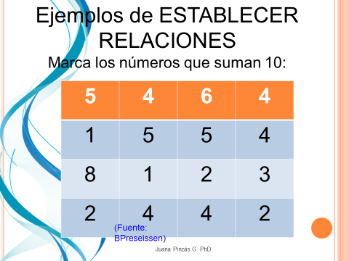
IGUALA/DESIGUALA
Factores de decisión de la motivación
Las personas que primero igualan, observan los puntos de semejanza en una comparación.
Las personas que primero desigualan, observarán las diferencias cuando hacen una comparación.
49

Slide 86
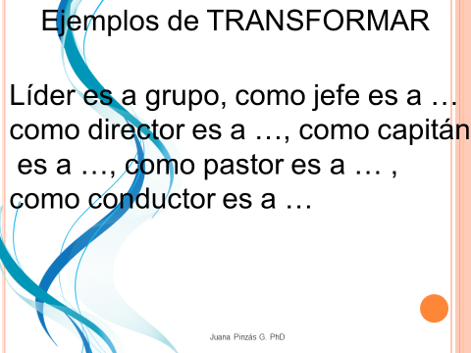
METAPROGRAMAS DE TOMA DE DECISIONES.
Canal de convencimiento
Modalidad de convencimiento
50

Slide 87
CANAL DE CONVENCIMIENTO
Necesidades de información a través de canales perceptuales
Este metaprograma está definido por el canal perceptual que la persona privilegia al recabar la información necesaria para llegar a tomar una decisión y estar convencido.
  Ver; la persona tiene que ver alguna evidencia.
  Oír: Tiene que escuchar lo que alguien dirá.
  Leer: Tiene que confiar en lo que leerá.
  Hacer: Tiene que hacer algo con la evidencia.
51

Slide 88
MODALIDAD DE CONVENCIMIENTO
Procedimientos para alcanzar el convencimiento de algo
Cuando la persona ha obtenido información para estar convencida de algo, es preciso que se dé un proceso para que de la información pase a la convicción. Los procedimientos más comunes son:
Número de ejemplos: necesita tener la información cierto número de veces para convencerse.
Automático: Toma poca información y decide inmediatamente, más por su imaginación que por el análisis de la información.
Consistente: Nunca están plenamente convencidos. Necesitan re-evaluar constantemente sus decisiones.
Tiempo determinado: Requiere de un determinado período de obtención de información para convencerse. El tiempo es el criterio fundamental para tomar su decisión.
52

Slide 89
METAPROGRAMAS DE MANEJO DE INFORMACIÓN Y TIPO DE TAREA Y AMBIENTE.
Específico/Global
A sí mismo/A otro
Sentimiento/Opción/Pensamiento
Independencia/Proximidad/Cooperativo
Organización
Reglas
53

Slide 90
ESPECÍFICO/GLOBAL
Tamaño de la información
Específico: la persona maneja con mayor facilidad trozos de información pequeños:
  En general es hábil para el manejo de secuencias y presenta dificultad para la imagen global.
Global: la persona maneja con mayor facilidad esquemas globales y niveles conceptuales:
  En general ofrecen pocos detalles y éstos son breves.
  En sus explicaciones hay poco orden.
54

Slide 91
A SÍ MISMO/A OTRO
Dirección de la atención
A sí mismo: Estas personas tienden a mostrar poco sus emociones:
  Se convencen por el contenido de las cosas.
  Si evalúan en función de los sentimientos, los sentimientos que consideran son los propios.
  Tienen dificultad para generar rapport.
A otros: Estas personas reaccionan básicamente en función de la conducta de otros:
  Sus respuestas faciales y no verbales son evidentes.
  Tienden a evaluar por lo que ven.
  Tienen gran capacidad para generar rapport
55

Slide 92
SENTIMIENTO/OPCIÓN/PENSAMIENTO
Respuesta a la tensión
Sentimiento: tienden a responder emocionalmente a la tensión. Entran y ahí se quedan.
Opción: Responden inicialmente con emoción. Después pueden elegir entre mantenerse en la emoción o salir de ella. Saben empatizar.
Pensamiento: No hay respuesta emocional a la tensión. Manifiestan dificultad para empatizar.
56

Slide 93
INDEPENDENCIA/PROXIMIDAD/COOPERATIVO
Ambiente en el que se desenvuelve
Independiente: La persona tiene un mejor desempeño si trabaja sola y con toda la responsabilidad.
Proximidad: La persona necesita reconocer claramente su responsabilidad y tener a otros involucrados para dar lo mejor de sí misma.
Cooperativo: Tienden a trabajar y compartir responsabilidad con otros como la manera de lograr su mejor desempeño.
57

Slide 94
ORGANIZACIÓN
Patrón para organizarse
Personas: Este grupo se organiza en función de pensamientos y sentimientos propios y ajenos. Son hábiles en el establecimiento de rapport dada la importancia que le dan a las personas.
Objetos: Este grupo se centra en productos. Las personas son tratadas como objetos. Los sentimientos en general no cuentan.
58

Slide 95
REGLAS
Forma de aplicar reglas al realizar un trabajo
Mis reglas para mí/ mis reglas para ti: Reglas similares para él y el otro. Son personas dispuestas a comunicar sus reglas.
Mis reglas para mí/ no importa el otro: Las reglas son para él y considera que no es un problema la conducta del otro.
No reglas para mí/ mis reglas para ti: No rige su conducta por regla alguna, pero si llega a reconocer alguna regla ésta solamente la aplica en los demás.
Mis reglas para mí/ tus reglas para ti: Conocen las reglas y se guían por ellas pero no las comunican. Los demás no conocen sus expectativas.
59

Slide 96
II.- Estrategias de Aprendizaje

Slide 97
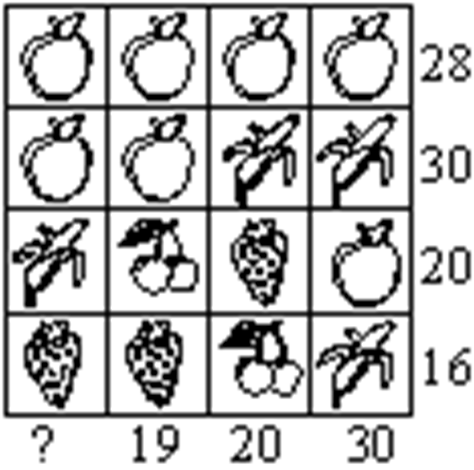
Aprendizaje Simple
Problema

Slide 98
Aprendizaje Simple
Problema
Decisión

Slide 99
Aprendizaje Simple
Problema
Decisión
Acción

Slide 100
Aprendizaje Simple
Problema
Retroalimentación Decisión
Acción
RESPUESTA ES NÚMERO 25
Donde esta el signo de ?

Slide 101
Aprendizaje Simple
Problema
Retroalimentación Decisión
Acción

Slide 102
Aprendizaje Generativo
Problema
Retroalimentación Decisión
Acción
Retroalimentación Decisión
Acción

Slide 103
Aprendizaje Generativo
Creencias y Suposiciones
Problema
Retroalimentación Decisión
Acción
Retroalimentación Decisión
Acción

Slide 104
Referencias Bibliográficas
Gardner Howard (1995) INTELIGENCIAS MÚLTIPLES, LA TEORIA EN LA PRACTICA. Edit, Paídos. Bercelona España.
KASUGA DE Y M.A.D. LINDA (2001) APRENDIZAJE ACELERADO EDIT. TOMO, MÉXICO BUZAN TONY (1996) EL LIBRO DE LOS MAPAS MENTALES EDIT. URANO MÉXICO SCHUSTER H. DONALD, GRITTÓN E. CHARLES (1985) TÉCNICAS EFECTIVAS DE APRENDIZAJE EDIT. GRIJALBO MÉXICO GARDNER HOWARD (1995) INTELIGENCIAS MÚLTIPLES, LA TEORIA EN LA PRACTICA. EDIT, PAÍDOS. BERCELONA ESPAÑA. BANDLER, R. (1983): PNL, LA MAGIA EN ACCIÓN. BARCELONA: SIRIO. · O´CONNOR Y SEYMOUR (1990): INTRODUCCIÓN A LA PNL. URANO · CUDICIO, CATHERINE (1993): CÓMO COMPRENDER LA PNL. MADRID. GRANICA . GLOUBERMAN, G. (1991). IMAGINAR ES PODER. BARCELONA: ESPAÑA. (P.22). . GONZÁLEZ, L. (1996). P.N.L. COMUNICACIÓN Y DIÁLOGO. EDITORIAL FONT. MÉXICO:

